Slide 1

Siilinkuvis Strategia 2026 - 2030
Siilinjärven
Kuvataideyhdistys Ry
Laadittu hallituksen työryhmässä 7.10.2025

Slide 2
Analyysi 2020-2025 Strategian tuloksista
Havainto | Vaikutus | Johtopäätös
Yhdistyksen pääoma on supistunut | Toiminnan taloudellinen kannattavuus on heikkoa | Kulu- ja tuottorakennetta on järjesteltävä uudelleen
Yhdistyksen jäsenmäärä on laskenut | Toiminnan jatkuvuus voi vaarantua | Jäsenyyden kiinnostavuutta tulee parantaa
Nuorten ja työikäisten jäsentenmäärä ei ole kasvanut | Toiminnan jatkuvuus voi vaarantua. | Toiminnan sisältöä, ajankohtia ja näkyvyyttä tulee kehittää.
Aktiivisien jäsentenmäärä on kriittisellä tasolla (hallitustoiminta ja ohjaajat) | Toiminnan jatkuvuus voi vaarantua. | Jäsenyyden kiinnostavuutta ja vaikutusmahdollisuuksia tulee kehittää.
Yhdistyksen tilat ovat uudistuneet | Toimintaedellytykset ovat parantuneet ml. keramiikka | Toimivat tilat tulee hyödyntää toiminnan kehittämisessä
Yhdistys on hankkinut keramiikkauunin 2024 | Keramiikkakurssit ovat olleet suosittuja ja tuottavia | Toiminta tulee ylläpitää ja kehittää
Yhdistyksen toiminta on ollut aktiivista myös muualla kuin kuvataiteenalueella (yleiset tilaisuudet, kahvilatoiminta) | Tapahtumiin sitoutuu henkilöresurssia. Tapahtumat eivät ole tuottaneet positiivista kassavirtaa, eikä lisänneet jäsenmäärää | Toiminta tulee järjestää resurssitietoisemmin ja ydintekeminen edellä
Kerho-ohjaajia on rajallisesti | kerhotoiminta kyetään ylläpitämään niin kauan kuin nykyiset ohjaajat jatkavat tehtävissään | Kerho-ohjaajia tulee sitouttaa toimintaan. Uusia ohjaajia tulee rekrytoida ja perehdyttää
Vuosinäyttelyt ovat toteutuneet | Näyttelyissä kattavasti teoksia | Näyttelyt ovat osa ydintoimintaa
Jäsenyys on kannatusluonteista | Jäsenyydestä ei ole konkreettista hyötyä | Jäsenetuja ja -toimintaa on kehitettävä

Slide 3
SWOT
Vahvuudet
Heikkoudet
Toimivat tilat, jossa kehityspotentiaalia
Vakiintunut yhteistyöverkosto (Artsi, Seurakunnat, Ingman)
Yli 90 Jäsentä
Vetovoimaisia lyhytkursseja (Keramiikka)
Osaavia jäseniä
Aktiivisia kerho-ohjaajia
Laskeva jäsenmäärä
Jäsenten korkea keski-ikä
Toiminnan järjestämiseen sitoutuneiden jäsenten vähäisyys

Slide 4
SWOT
Mahdollisuudet
Uhat
Tilat ja tilavuorot mahdollistavat uusien toimintamuotojen järjestämisen
Nuorisotoiminnan aktivointi (esim nuorten illat, uudet yhteistyötahot esim lukio)
Työharjoittelijoiden hyödyntäminen
Nuorten palkkaaminen
Joustavuus ja innovatiivisuus
Taloudellisesti kannattavat tapahtumat (lyhytkurssit, taidemyynti)
Jäsenetuuksien parantaminen
Uusien yt-kumppaneiden hankinta esim yritykset, Oppilaitokset, Semppis, 4H-kerho
Jäsenmäärän lasku
Kustannusten kasvaminen
Hallitukseen ei riittävästi halukkaita jäseniä
Resurssien sitoutuminen kannattamattomaan toimintaan, joka ei lisää jäsenmäärää

Slide 5
Visio 2030
Yhdistys on elävä ja uusiutuva.
Yhdistykseen liittyy vuosittain uusia aktiivisia jäseniä
Yhdistyksen jäsenistössä eri ikäryhmät ovat kattavasti edustettuna
Yhdistyksen toiminta näkyy Siilinjärvellä ja Pohjois-Savossa
Yhdistys tuottaa hyvinvointia taiteentekemisen, -oppimisen ja esittämisen keinoin
Yhdistyksen toiminta on taloudellisesti kannattavaa

Slide 6
Strategia Periaatteet
Taide edellä
Resurssitietoisesti
Matalalla kynnyksellä
Toiminnan järjestämisessä keskeistä on taideharrastuksen edistäminen
Parannetaan mahdollisuuksia harrastaa
Edistetään taiteellista kehitystä
Tuodaan taidetta näkyville
Toiminta on suunnatta taiteenharrastajille ja siitä kiinnostuneille
Toiminnan tulee olla taloudellisesti vakaalla pohjalla.
Yhdistys pyrkii kasvattamaan varallisuuttaan toimintansa edistämiseksi
Toiminnan tulee olla harrastusluonteista ja yhteistöllistä. Toimihenkilöiden työmäärän tulee olla kohtuullista ja jakautua tasaisesti
Toiminnan järjestämisessä tulee varmistaa vapaaehtoisten toimihenkilöiden riittävyys
Osallistujalta tai jäseneltä ei edellytetä aikaisempaa harrastuneisuutta tai osaamista.
Rohkaistaan oman taiteen esille tuomiseen, mutta ei painosteta.

Slide 7
Parantamissuunnitelma
Aihe | Toteutus | Jatkototeutus
Talouden tasapainotus | Tappiollisen toiminnan oltava aktiivijäsenille suunnattua ydintoimintaa Panostettava tuottaviin kursseihin Turhat kulut leikattava | Tavoitteena positiivinen tulos. Tulos lisätään yhdistyksen pääomaan, säästetään, sijoitetaan tai kohdennetaan toiminnan parantamiseen esim hankinnat ja luentopallkkiot
Jäsenmäärän kasvattaminen | Lisätään jäsenetuja (alennukset kumppaneille, erillinen kurssihinnoittelu) Kehitetään jäsenille suunnattua toimintaa ja kurssisisältöjä | Luodaan jäsenkortti tms vastaava menettely
Nuorten aktivointi | Suunnataan jäsenrekrytointia oppilaitoksiin ja nuorisotyöhön ”semppis”. Osallistetaan nuoria suunnittelemaan omannäköistä toimintaa esim nuorten illat, graffitit, digitaide. | Nuorten perehdyttäminen ja sitouttaminen toimintaan esim. palkkaaminen kerho tai kurssiohjaajaksi
Toimitilojen hyödyntäminen | Laaditaan tilojen kehittämissuunnitelma, Kehitetään tilavuorojen varausmenettelyä, Kehitetään kulunvalvontaa (sähköinen avain, käyttäjäloki tms) Tarkastellaan mahdollisuus tilojen kehittämiseen avustuksista saatavilla varoilla | Luodaan toimivat ja viihtyisät monikäyttöiset toimitilat.
Lyhytkurssit | Lähtökohtana positiivinen kassavirta ja osaamisen kehittäminen Parannetaan laatua ja monipuolisuutta, vaihtuvilla vierasopettajilla ja luennoitsijoilla. Kehitetään etäkursseja | Yksittäisillä työpajoilla kartoitetaan sisällön kiinnostavuutta lyhytkursseille ja ryhmille. Lisätään jäsenten osaamista ja hyödynnetään hankittu osaaminen 🡪 Ohjaajakoulutus
Ryhmät ja pitkät kurssit | Toteutetaan resurssien puitteissa. Etusijalla jäsenille suunnatut ja taloudellisesti kannattavat kurssit. Kursseilla markkinoitava jäsenyyttä | Osana jäsenhankintaa rytmitetään avustusperusteisia ja omarahoitteisia kursseja
Henkilöstön sitouttaminen | Kehitetään ja yhtenäistetään palkitsemiskäytäntöjä Parannetaan vaikutusmahdollisuuksia Kehitetään yhteisöllisyyttä | Kehitetään toimikuntien käyttöä
Näyttelytoiminta | Kehitetään näyttelytiloja ja järjestelyjä Hyödynnetään yhteistyökumppaneita Kehitetään diginäyttelyitä | Verkkosivujen kehittäminen. SOME:n kehittiäminen. Määritetään näyttelyvastaava

Slide 8
Strategia 2025 Toiminta-ajatus
Kurssit ja ryhmät
Näkyvyys ja rekrytointi
🡪 Rahoitetaan avustuksilla ja kurssimaksuilla. 0 - tulos
🡪 Lisätään innostusta taideharrastukseen
Pajat ja lyhytkurssit
Näkyvyys ja varainhankinta
🡪 Rahoitetaan kurssimaksuilla. Positiivinen tulos
🡪 Koulutus ja osaaminen, tulonhankinta
Näyttelytoiminta
Lisätään taiteen näkyvyyttä
Yhdistelmärahoitus. Jäsenmaksut, osallistumismaksut, yhdistyksen katteesta
🡪 Näyttelytilat, vuosinäyttelyt, diginäyttelyt, Taidemyynti
Ydintoiminta
Edistää jäsenten taideharrastusta
🡪 Tilat, välineet, jäsenedut, yhdistys, jäsenillat, retket
🡪 Rahoitetaan jäsenmaksuilla. Yhdistyksen positiivinen tulos voi alentaa maksuja, parantaa toimintaedellytyksiä tai lisätä yhdistyksen pääomaa.
Toiminnan osa-alueet
Päämäärä
Talous

Slide 9
2025
Painopiste
Toiminnan vakauttaminen 2. Strategian jalkauttaminen
Ydintoiminnat edellä - Less is more
Ydintoiminta
Näyttelytoiminta
Pajat ja lyhytkurssit
Kurssit ja ryhmät
Tilojen kehittäminen (Arttuuri)
Jäsenetujen kehittäminen
Jäsenhankinta
Hallinnon kehittäminen
Kuvis kohtaa Siilinjärven 100 –näyttely
Vuosinäyttely
Lapinlahden kesänäyttely
Keramiikan perusteet ja jatkokurssi
Erikoiskurssit (Vitali Aho)
Piirtäjät päivä- ja iltaryhmä (mikäli riittävästi osallistujia)
Lasten kurssit, Vuorela, (Olvi-avustus, AVI-rahoitus)
Kulttuurikahvila, Siilinjärvi, (Olvi-avustus)
Ikäihmisten kuvisryhmä (mahdollisesti Olvi-avustus)

Slide 10
2026
Painopiste
Strategian jalkauttaminen toimintasuunnitelmalla
Ydintoiminta
Näyttelytoiminta
Pajat ja lyhytkurssit
Kurssit ja ryhmät
Jäsenhankinta
Nuorisotoiminnan kehittäminen
Toimiva hallinto
Jäsenillat
Nettisivujen uudistaminen
Tilojen viihtyvyys
Vuosinäyttely
Lapinlahden kesänäyttely
Näyttelytoiminnan kehittäminen
Keramiikan perusteet ja jatkokurssi
Erikoiskurssit (Vaihtuva taiteilija tai luennoitsija)
Verkkoluentojen ja kurssien kehittäminen
Päätetään toimintasuunnitelmaa laadittaessa

Slide 11
2027 -2030
Painopiste
1. Uudistunut kuvataideyhdistys
Ydintoiminta
Näyttelytoiminta
Pajat ja lyhytkurssit
Kurssit ja ryhmät
Jäsenillat
Jäsenretki
Tilojen toimivuus ja viihtyvyys
Näyttelytoiminnan kehittäminen
Keramiikan kurssit
Erikoiskurssit lähi –ja verkkokursseina. (Vaihtuvat taiteilijat tai luennoitsijat)
Päätetään toimintasuunnitelmaa laadittaessa

Slide 12
Arvot
Työrauha
Kannustaminen
Vapaus
Siilinkuviksen tiloissa, kursseilla ja tapahtumissa annetaan jokaiselle työrauha oman taiteen työstämiseen
Jutustellaan ja tutustutaan, mutta huomioidaan muut.
Sosiaalisuus on sallittua, mutta ei pakollista
Kannustetaan kokeilemaan uutta
Rohkaistaan oman taiteen esille tuomiseen
Edistetään hyvää ilmapiiriä
Jokaisella on vapaus olla oma itsensä ja tehdä omanlaistaan taidetta

Slide 13
Aikajana
2025 strategian käyttöönotto
- Toiminnan vakauttaminen.
- Strategian jalkauttaminen
Uudistunut kuvataideyhdistys
2028 Strategian toimeenpano
2026
2028
2025
2027
2029
2025 Strategian jalkauttaminen toimintasuunnitelmalla
Strategian päivittäminen

Slide 14
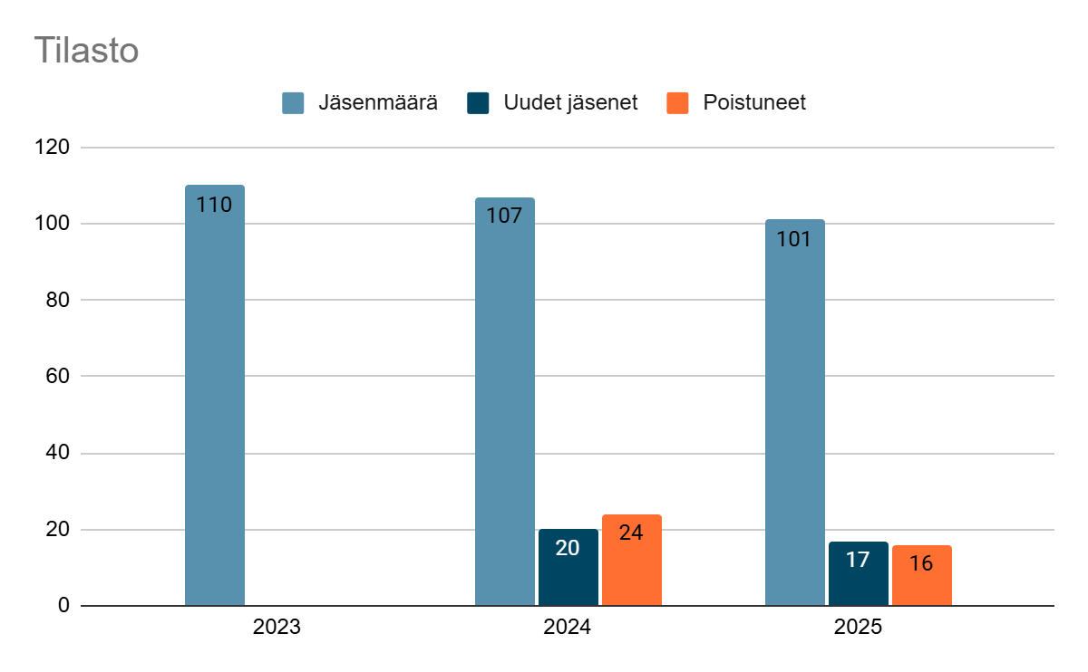
Jäsenmäärätilasto

